Slide 1
Обобщение опыта по теме самообразования:
Учитель физкультуры 1 квалификационной категории
Мунгалов Дмитрий Александрович
Место работы:
МКОУ СОШ №4 п. Хинганск

Slide 2
Применение метода круговой тренировки на уроках физической культуры для развития физических качеств и совершенствования двигательных навыков учащихся

Slide 3
Актуальность проблемы
Факторы, влияющие на снижение качества физического воспитания в школе:
- возрастание гиподинамии школьников, обусловленное дальнейшей интенсификацией их умственного труда, с одной стороны, и снижение двигательной активности – с другой;
– массовое падение интереса школьников к физической культуре в связи с появлением других, более сильных интересов;
– слабая материальная база школ.

Slide 4
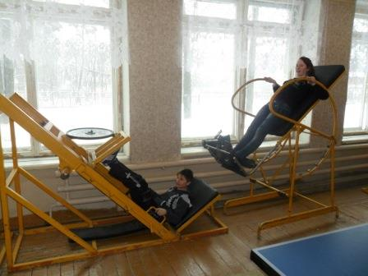
Противоречие
между заказом государства – воспитание здорового поколения - и реальным положением дел в школе
Выход
необходимо на уроках физической культуры и внеклассных занятиях создавать благоприятные условия для повышения мотивации учащихся к занятиям физической культурой и спортом через воспитание волевых качеств и формирование двигательных умений и навыков

Slide 5
Цель работы: создание условий для улучшения физического развития и физического состояния учащихся.
Оздоровительные задачи:
Формировать правильное отношение к занятиям физической культурой и спортом.
Формировать на доступном уровне необходимые знания в области гигиены, медицины, физической культуры.
Формировать жизненно важные двигательные навыки и умения, способствующие укреплению здоровья.
Образовательные задачи:
1. Увеличивать моторную плотность урока.
2. Создавать условия для самостоятельного решения двигательных задач, осуществляя дифференцированный подход.
3. Обращать внимание на постановку частных задач при обучении отдельным двигательным действиям.
Воспитательные задачи:
1. Способствовать проявлению смелости, решительности, уверенности в своих силах.
2. Создавать условия для выполнения упражнений, направленных на преодоление трудностей.
3. Учить бережному отношению к инвентарю.
4. Создавать условия для проявления положительных эмоций.

Slide 6
Метод круговой тренировки
Преимущества:
Позволяет избежать монотонности урока.
Позволяет большому количеству учащихся упражняться одновременно и самостоятельно, используя максимальное количество инвентаря и оборудования.
Быстрая смена физических упражнений дает возможность получить физическую нагрузку на все мышечные группы и избежать при этом местного утомления.
В урок включаются простые и доступные упражнения, не требующие сложного оборудования и инвентаря.
Этот метод позволяет учащимся регулярно проверять свои физические возможности.
Урок отличается высокой моторной плотностью.

Slide 7
Ведущая педагогическая идея
Использование метода круговой тренировки, благодаря достижению высокой моторной плотности урока, способствует не только совершенствованию двигательных навыков и физических качеств, но и повышает их устойчивость.

Slide 8
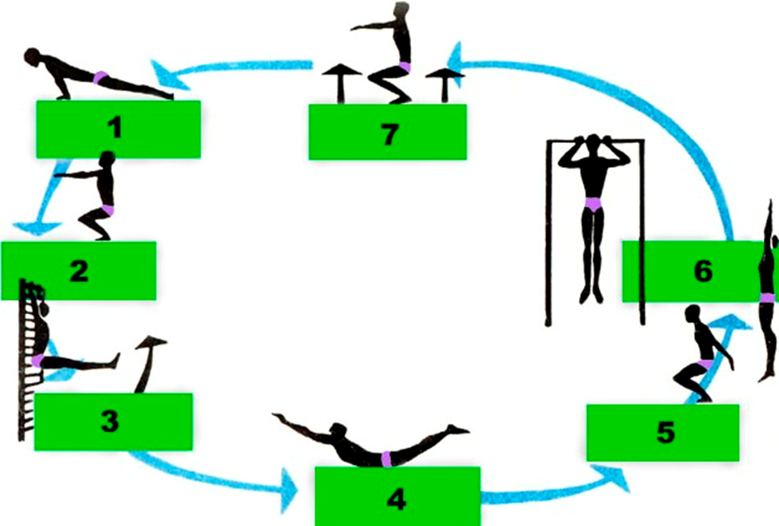
Теоретическая база опыта
Круговая тренировка - это наиболее прогрессивная организационно-методическая форма занятий, направленная на закрепление и совершенствование двигательных умений и навыков, развитие двигательных качеств; это поточное, последовательное выполнение комплекса физических упражнений.

Slide 9
Новизна опыта
адаптирую разработки и рекомендации И. А. Гуревича и опыт учителей физкультуры, опубликованный в журнале «Физическая культура в школе» и сети «Интернет» к условиям сельской школы,
подготавливаю и провожу уроки по методу круговой тренировки,
создаю карточки с комплексами упражнений по разным разделам программы,
изготавливаю нестандартное оборудование.

Slide 10
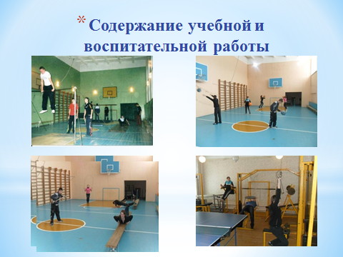
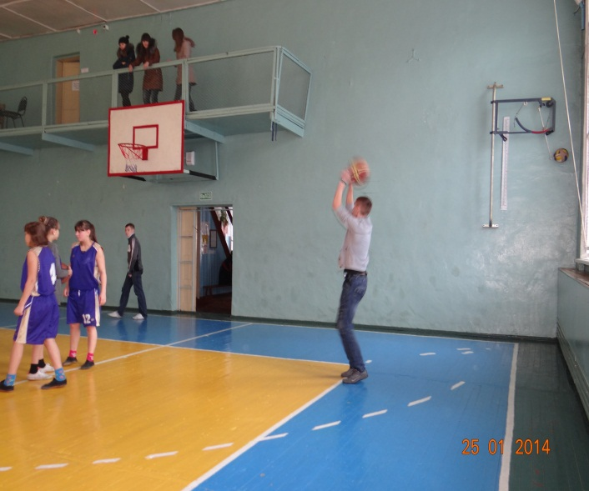
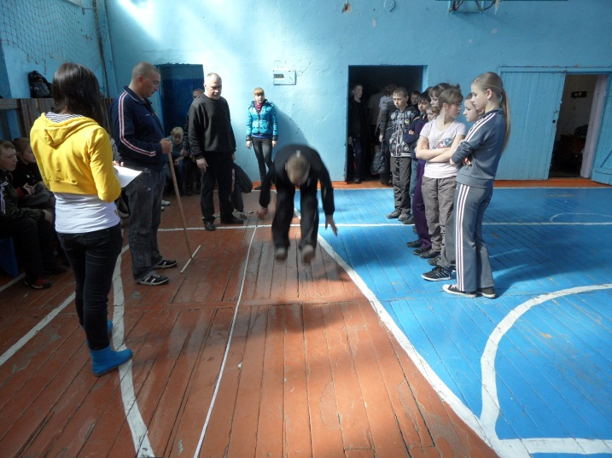
Содержание учебной и воспитательной работы

Slide 11
Размечая станции, нужно учитывать, что
идти следует от простого к сложному;
нужно чередовать работу одних мышечных групп с отдыхом других;
после сложного и тяжелого упражнения давать более легкое, способствующее восстановлению сил, успокаивающее дыхание;
для выполнения упражнений целесообразно использовать снаряды, находящиеся в зале, причем так, чтобы не передвигать их далеко;
комплексы упражнений составляются с учётом физической подготовленности класса, полового состава класса, возраста.

Slide 12
«Круговую тренировку» можно планировать
в подготовительной части урока
в основной части урока
в заключительной части урока

Slide 13
Круговая тренировка направлена на:
развитие физических качеств
совершенствование двигательных навыков на уроках
силы
быстроты
выносливости
гибкости
ловкости
лёгкой атлетики
спортивных игр
лыжной подготовки
гимнастики

Slide 14
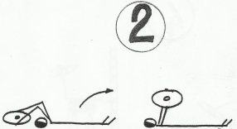
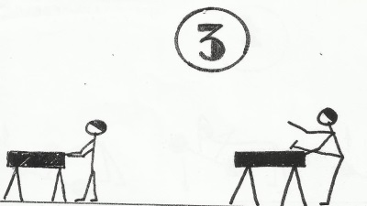
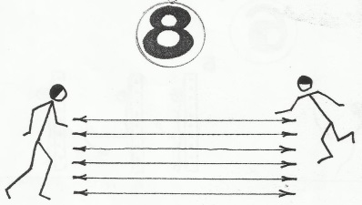
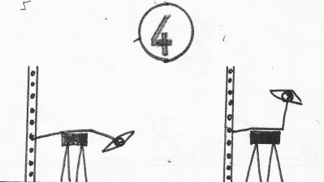
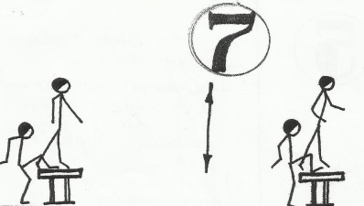
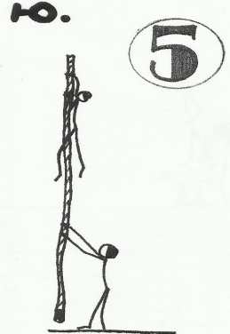
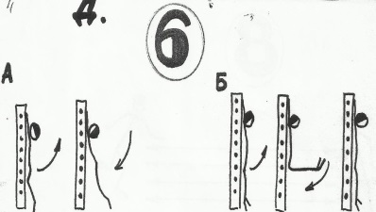
Комплекс «круговой тренировки» на развитие силовых качеств старшеклассников

Slide 15
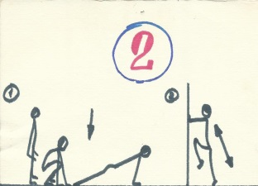
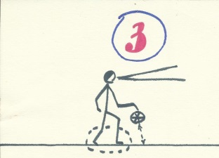
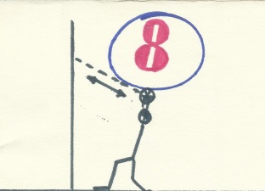
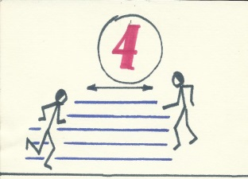
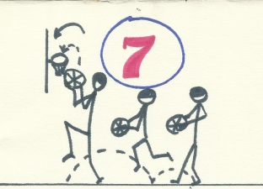
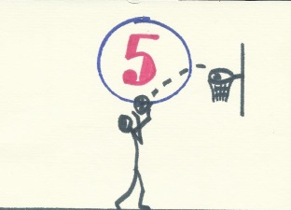
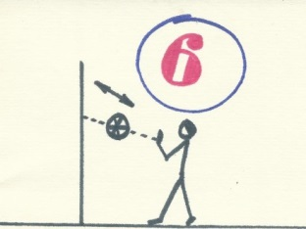
Комплекс «круговой тренировки» по баскетболу

Slide 16
Результативность
1. Анализ тестирования позволяет мне “выравнивать” недостатки физической подготовленности школьников, подводя их к показателям зоны “высокого», «выше среднего» и «среднего» уровней.
Диаграмма №1

Slide 17
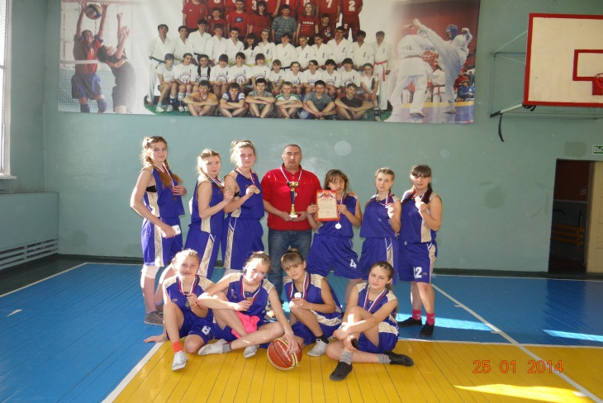
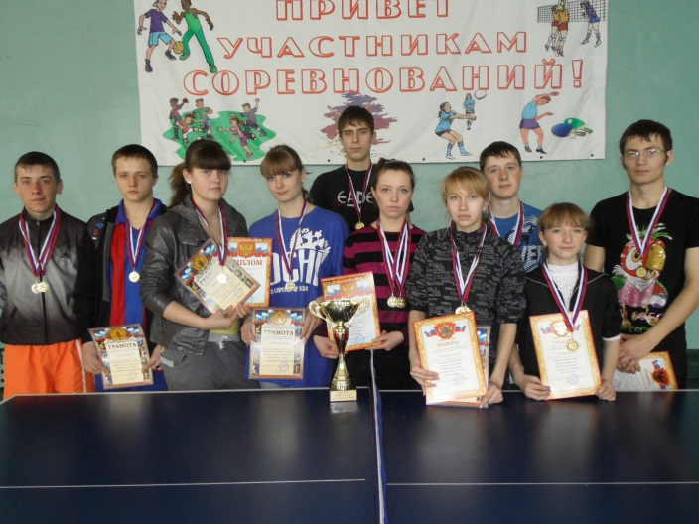
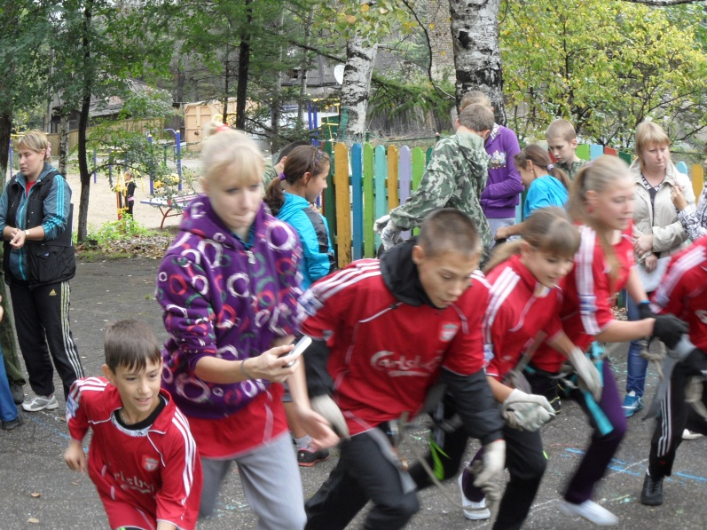
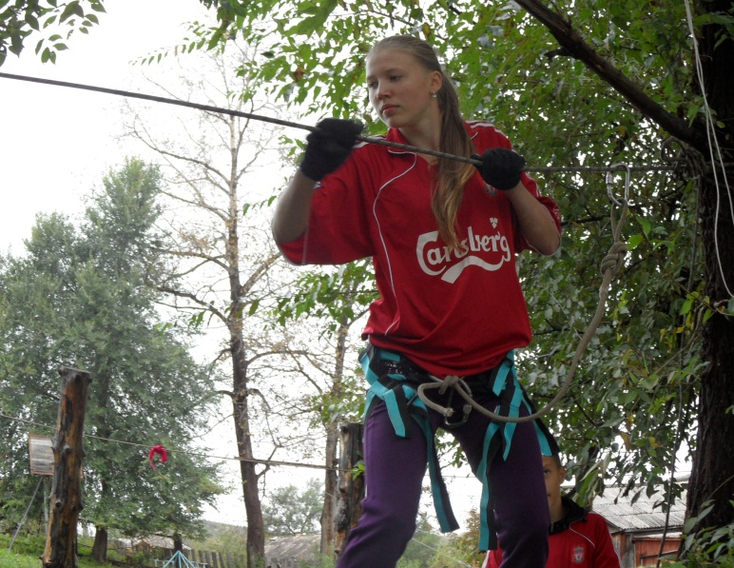
2. Такого результата добиваюсь на основе взаимосвязи урочных форм занятий, домашних заданий, активного участия учащихся в спортивно массовых мероприятиях школы, а также в спортивно массовых мероприятиях с участием родителей и учителей школы.

Slide 18
3. Ведя работу в таком направлении, стараюсь добиться укрепления здоровья детей, сформировать потребность систематически заниматься физической культурой и спортом, добиваться успехов и вести здоровый образ жизни.
Диаграмма №2
2012г. – по внутреннему кругу;
2014г. – по внешнему кругу.

Slide 19
Качество знаний учащихся по физкультуре (в процентах от общего количества детей)
4. Добиваюсь 100% успеваемости и высокого уровня качества знаний по предмету.
Диаграмма №3
5. Добиваюсь 100% присутствия детей на уроке.
Notes:
Из гистограммы видно, что количество детей, имеющих оценку «удовлетворительно», за последние 3 года менее 10%, качество знаний – выше 90%.
5. Добиваюсь 100% присутствия детей на уроке.

Slide 20
Вывод
Проведённый анализ результатов педагогической деятельности позволяет сделать вывод об эффективности выбранного мною метода.
Уроки по круговой тренировке являются очень эффективными:
обеспечивают оптимальный уровень нагрузки, адекватный физическому состоянию учащегося, что способствует положительной динамике показателей физической подготовленности,
воспитывают устойчивый интерес учащихся к уроку физической культуры,
решают вопросы оздоровительной направленности,
помогают привить интерес к физическим упражнениям, желание не только увлеченно заниматься на уроках физкультуры, но и во внеурочное время, а также вести здоровый образ жизни.

